Slide 1
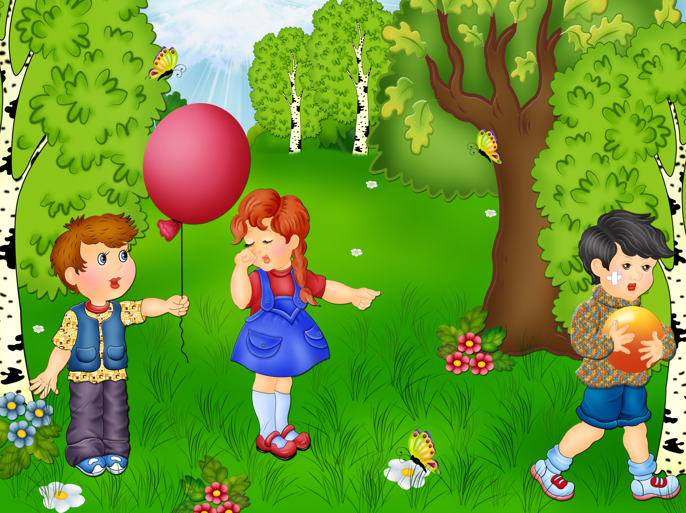
Допоможіть
маринці
Отримати кульку
Богдан І.Л.

Slide 2







2
4
6
1
3
5
4+2

Slide 3
2
4
6
1
3
5
4-1

Slide 4
2
4
6
1
3
5
5+1

Slide 5
2
4
6
1
3
5
6-2

Slide 6
2
4
6
1
3
5
3+2

Slide 7
2
4
6
1
3
5
1+5

Slide 8
2
4
6
1
3
5
2+4

Slide 9
2
4
6
1
3
5
5-3

Slide 10
2
4
6
1
3
5
1+1

Slide 11
2
4
6
1
3
5
6-3

Slide 12

ДЯКУЮ!

Slide 13
Використані джерела:
Картинки :
https://www.pngwing.com/ru/free-png-zmkdv
https://www.google.com/search?sa=G&hl=ru&sxsrf=ALiCzsZB_XF58OJcFMNj0NIqhgW5F1oGzA:1659794853574&q=animated/kids&ved=2ahUKEwj2qJbVsbL5AhVkw4sKHUqEB0AQvQ4oAHoECAEQNA

